Slide 1



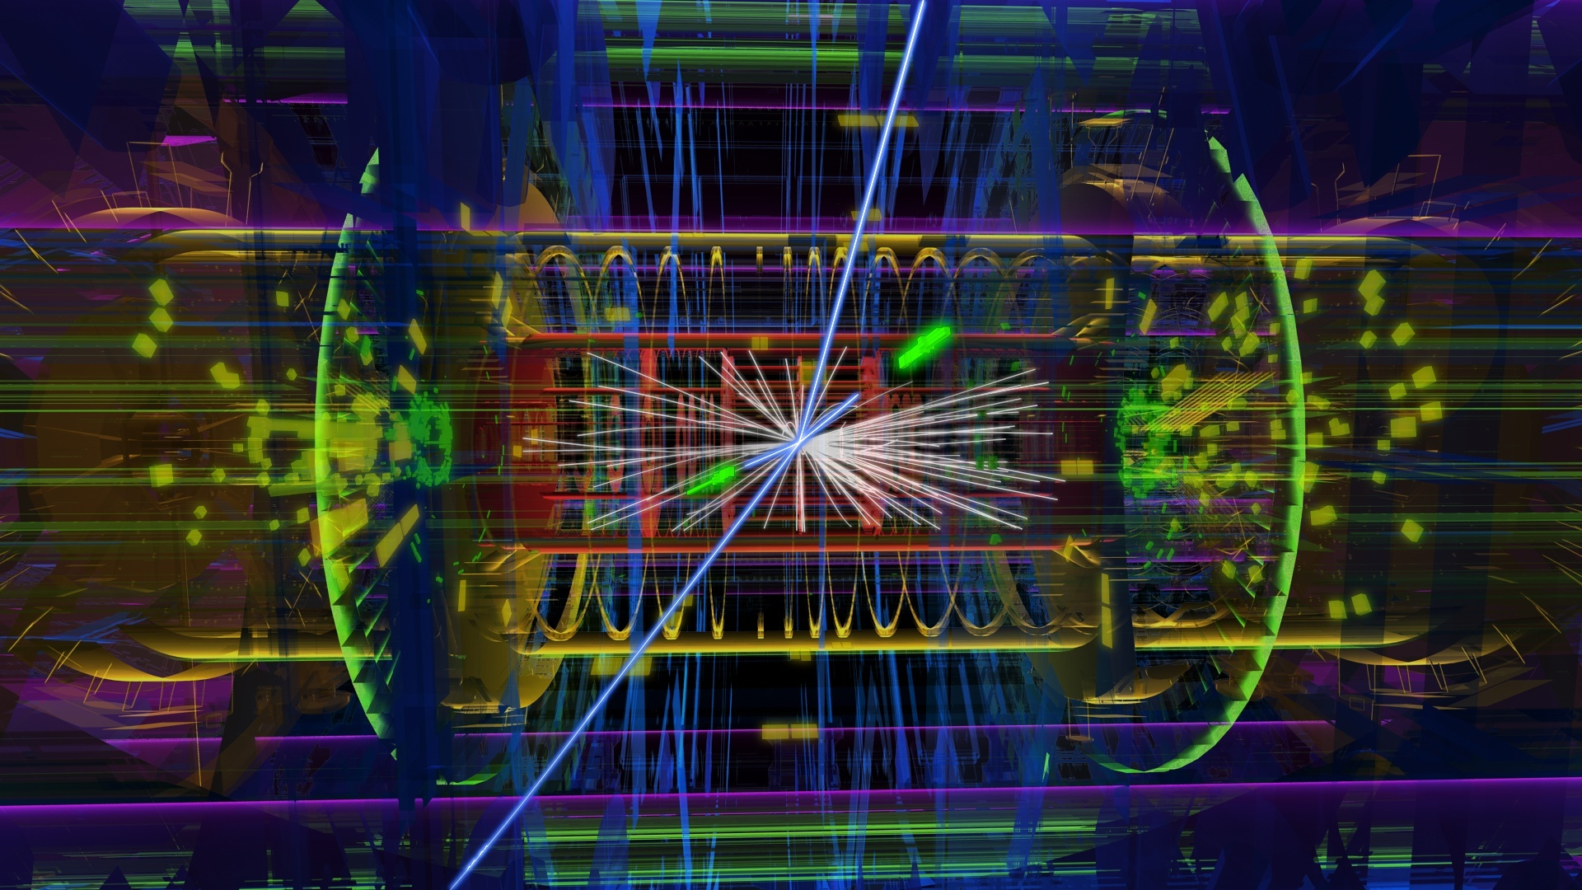


¡Bienvenidos!
Gustavo Otero y Garzón
18 de mayo de 2018, UBA

Slide 2
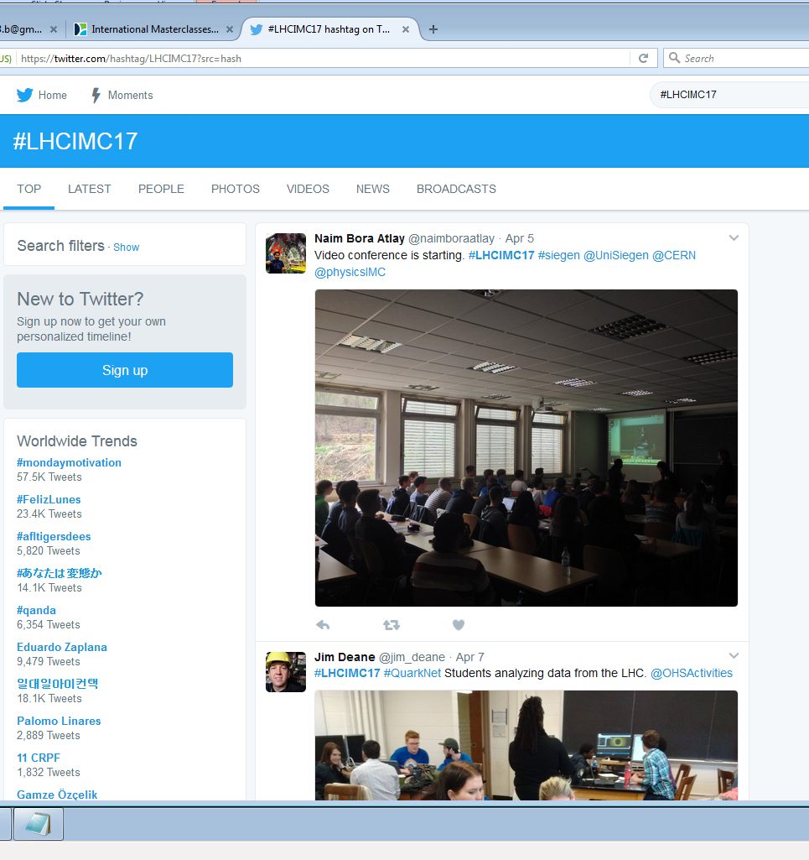
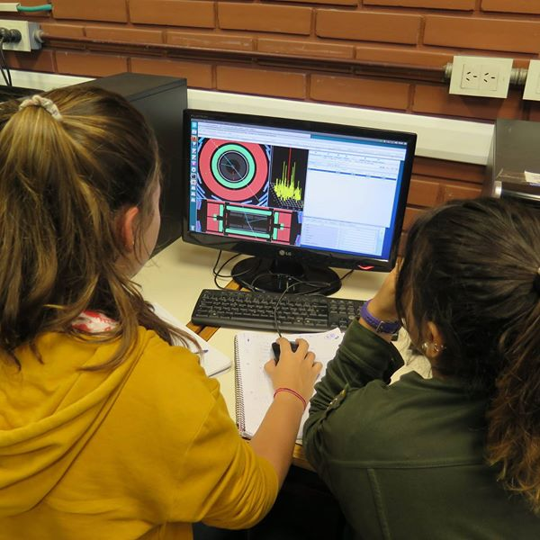
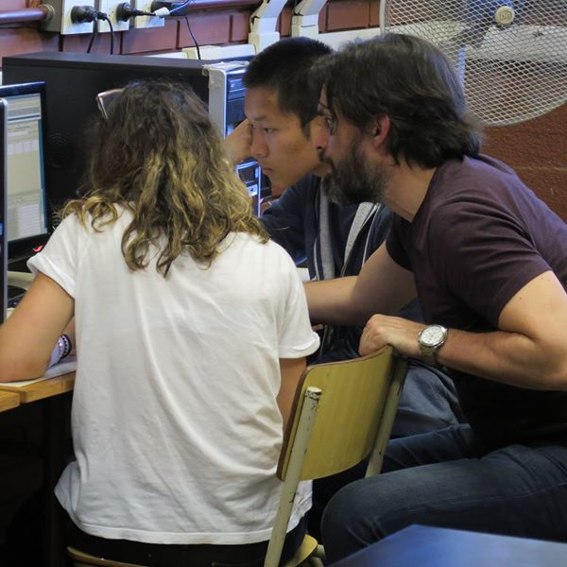
Hands on Particle Physics
Programa del International Particle Physics Outreach Group (IPPOG)
  Participan 52 países y 200 Universidades
  13.000 estudiantes participan cada año
  Segunda vez que se realiza en la UBA
http://www.physicsmasterclasses.org/
Twitter: @physicsIMC
Facebook @InternationalParticlePhysicsMasterClasses

Slide 3
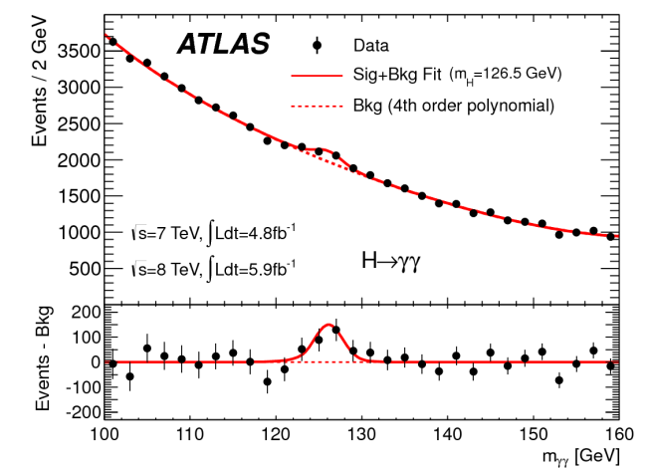
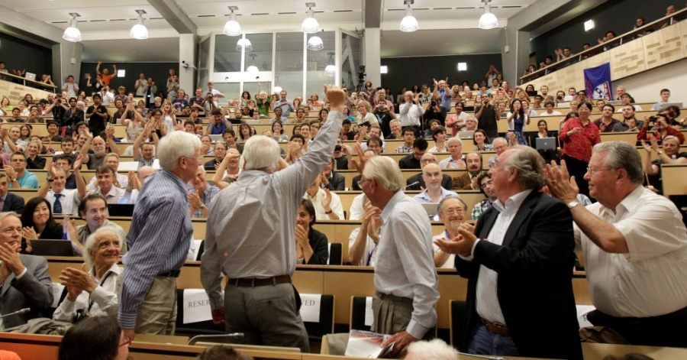
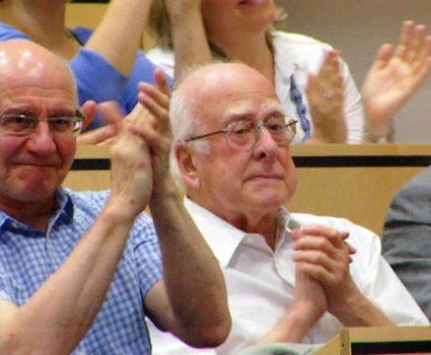
Objetivos
Salir un día del colegio para ir a un centro de investigación para acercarse a los misterios de la física de partículas
  temas y métodos para entender la naturaleza a nivel fundamental
  charlas de investigadores activos en esta área de la física
Realizar mediciones con datos reales de experimentos del CERN
  experimentos que expanden las fronteras de nuestro conocimiento
  10% de los datos del descubrimiento del Higgs se usan en este proyecto
Discutir resultados en una video-conferencia internacional
  En simultáneo con UAN (Colombia), UTFSM (Chile), UNSAAC y UNMSM (Peru), USB (Venezuela)

Slide 4
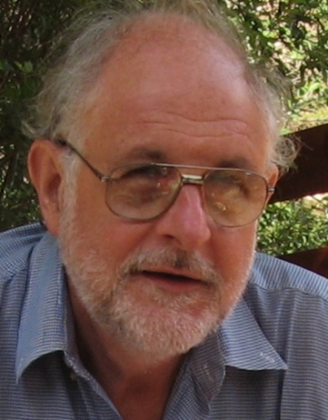
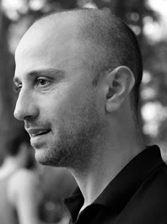
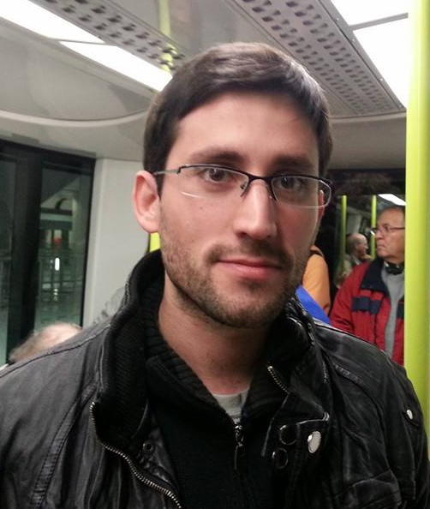
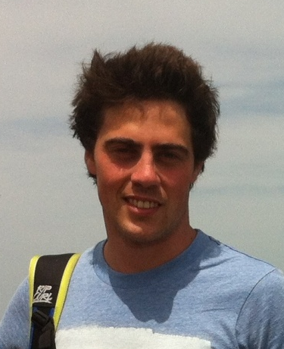
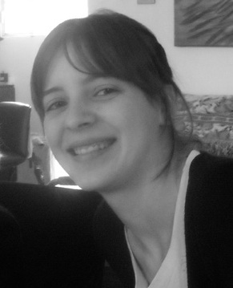
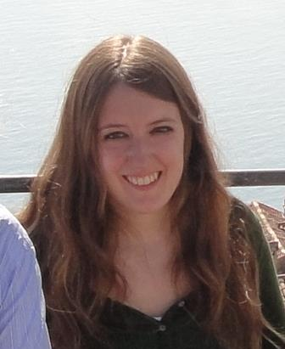
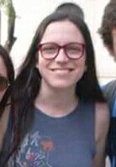
Agradecimientos
Dr. Ricardo Piegaia
Dr. Darío Rodrigues
Lic. Jonathan Bossio Solá
Lic. Gino Marceca
Lic. María Roberta Devesa
Lic. María Florencia Daneri
Lic. Mariana Toscani
Departamento de Fisica - FCEyN – UBA
Departamento de Computación – FCEyN - UBA

Slide 5
Agradecimientos
Dr. Ricardo Piegaia
Dr. Darío Rodrigues
Lic. Jonathan Bossio Solá
Lic. Gino Marceca
Lic. María Roberta Devesa
Lic. María Florencia Daneri
Lic. Mariana Toscani
Departamento de Fisica - FCEyN – UBA
Departamento de Computación – FCEyN - UBA
¡Y a sus docentes!

Slide 6
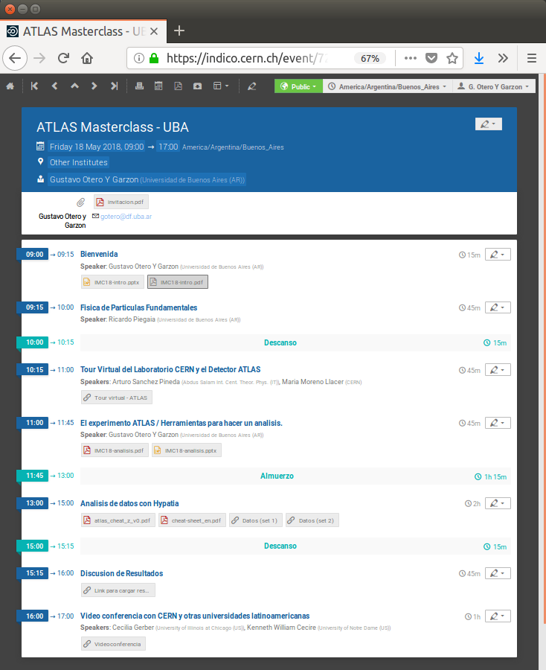
Cronograma

